Slide 1
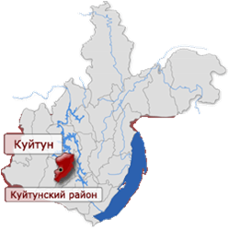
Отчет
о результатах деятельности администрации муниципального образования Куйтунский район, о ходе исполнения плана мероприятий стратегии социально-экономического развития муниципального образования Куйтунский район
за 2022г.

Slide 2
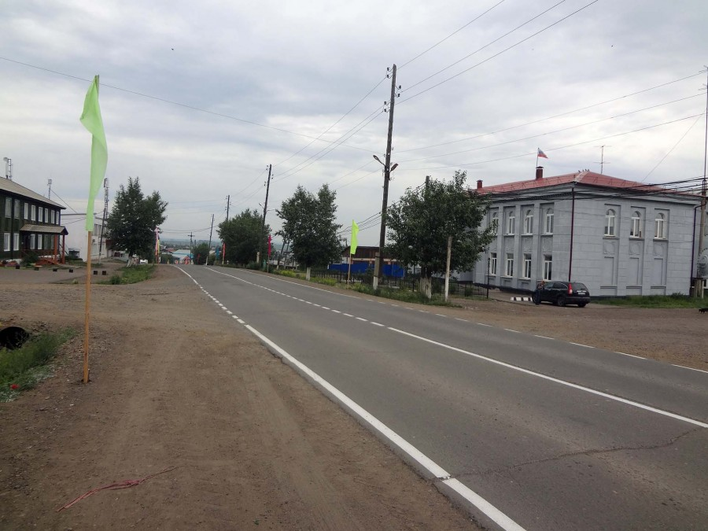
Настоящий отчет является результатом работы за 2022 год администрации района, депутатского корпуса, администраций городского и сельских поселений, организаций всех форм хозяйствования.
Деятельность органов местного самоуправления Куйтунского района была направлена на решение вопросов местного значения, на обеспечение стабильности всех сфер жизнедеятельности населения, учреждений бюджетной сферы, эффективной работы всего хозяйственного комплекса района, повышение уровня жизни и создание комфортных условий для жителей района.

Slide 3
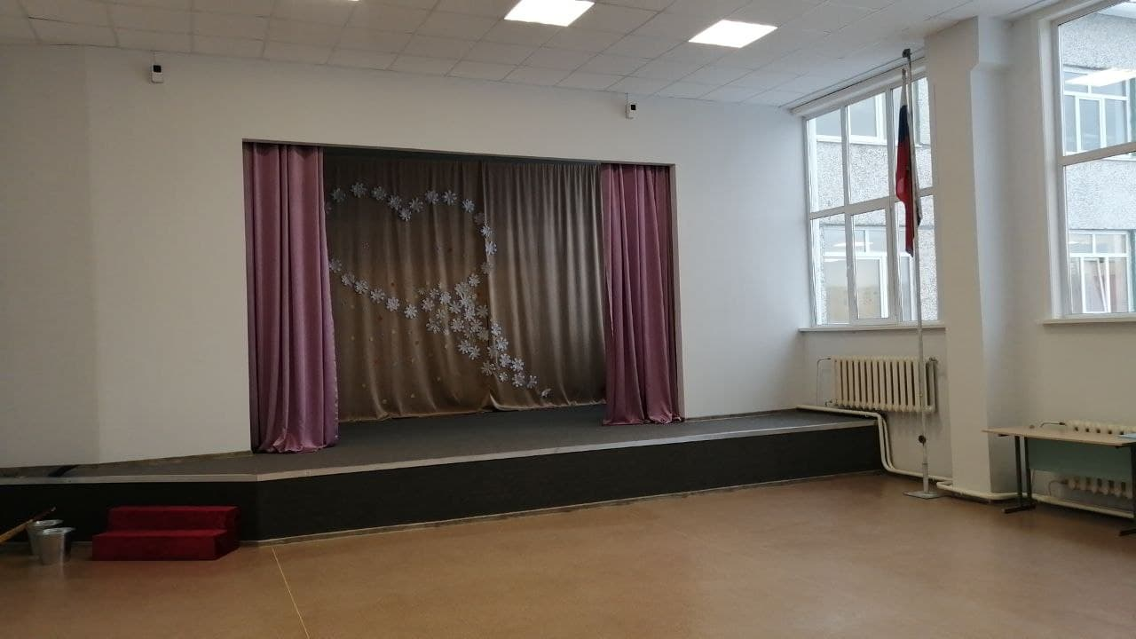
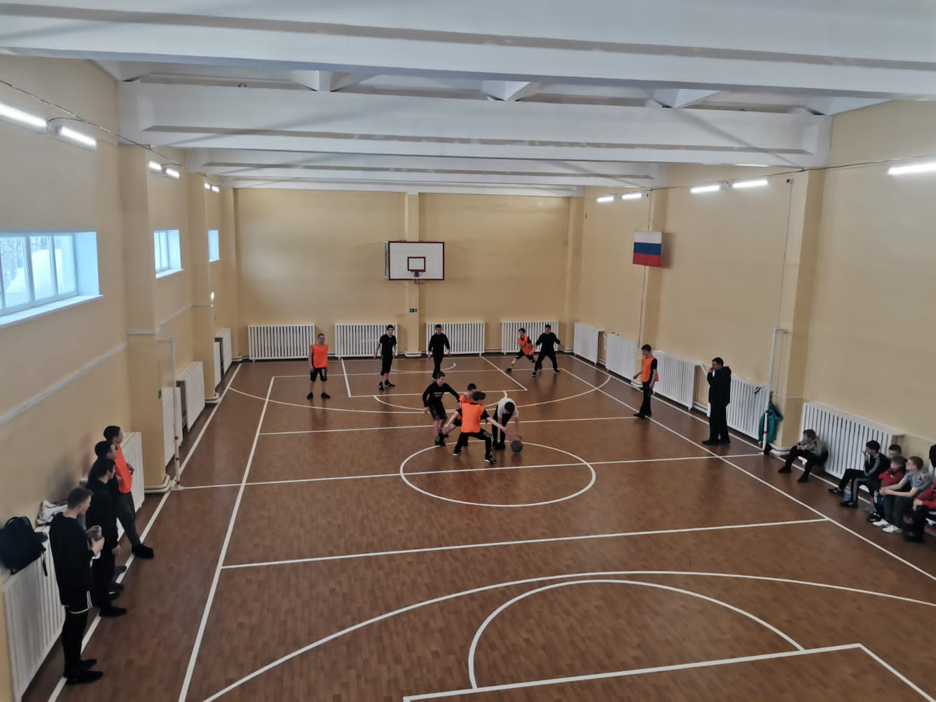
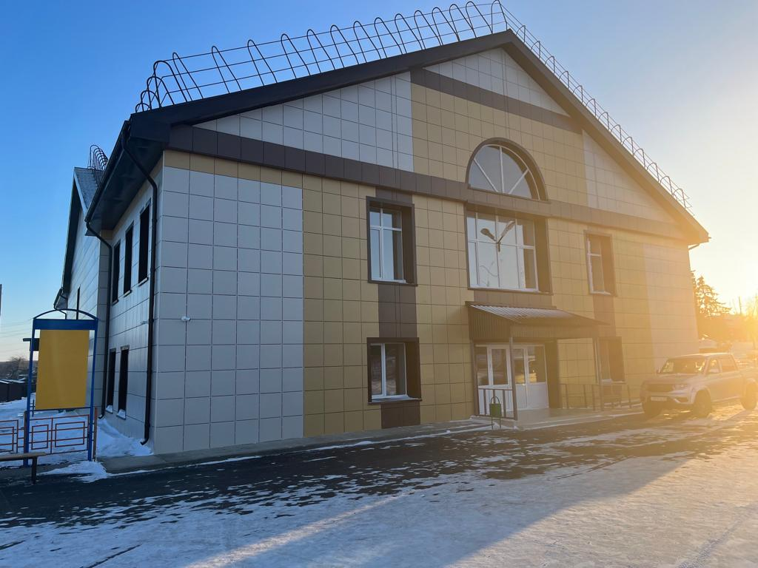
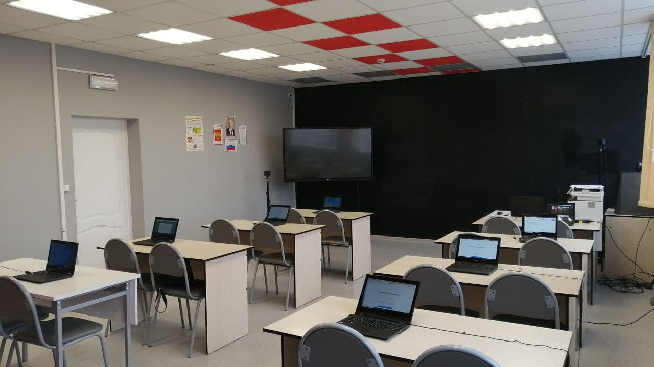
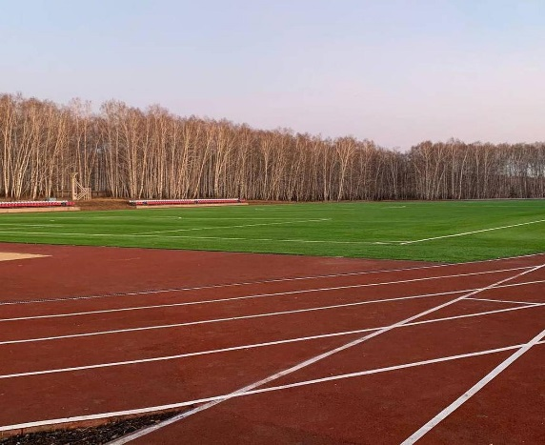
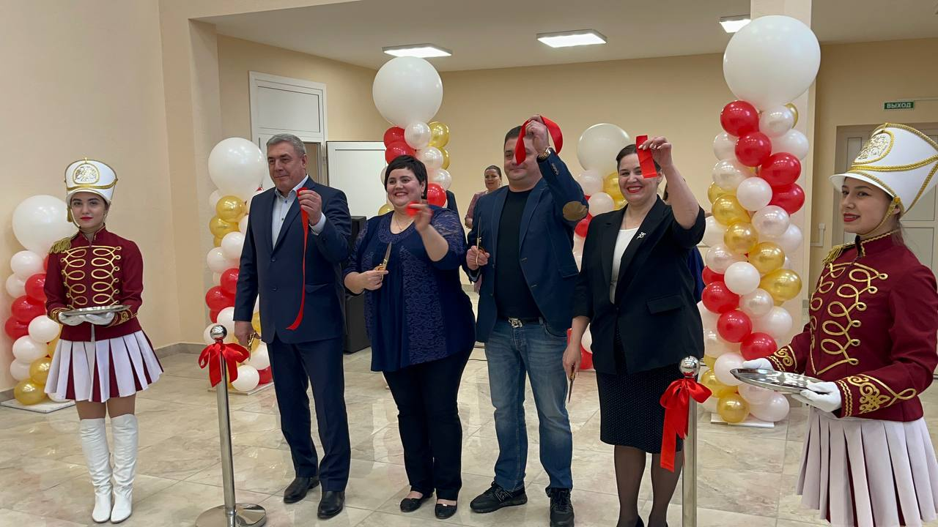
Завершены капитальные ремонты Ленинской средней общеобразовательной школы, ДЮСШ в р.п.Куйтун, Социально-культурного объединения р.п.Куйтун

Slide 4
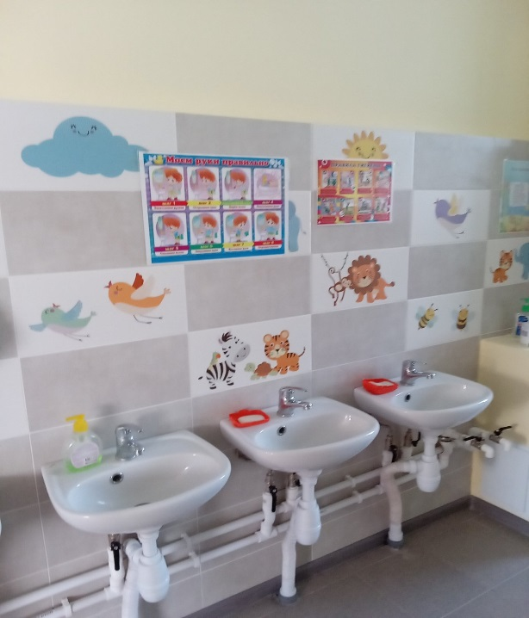
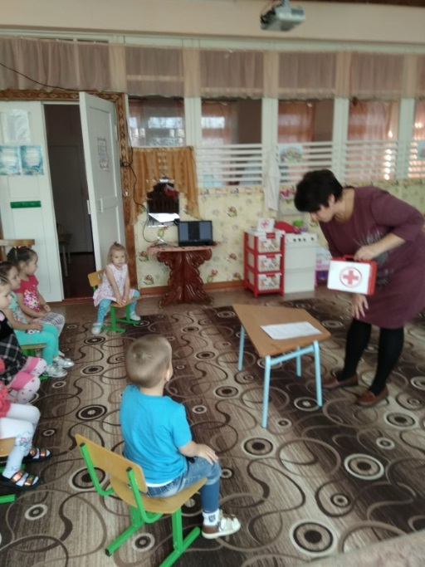
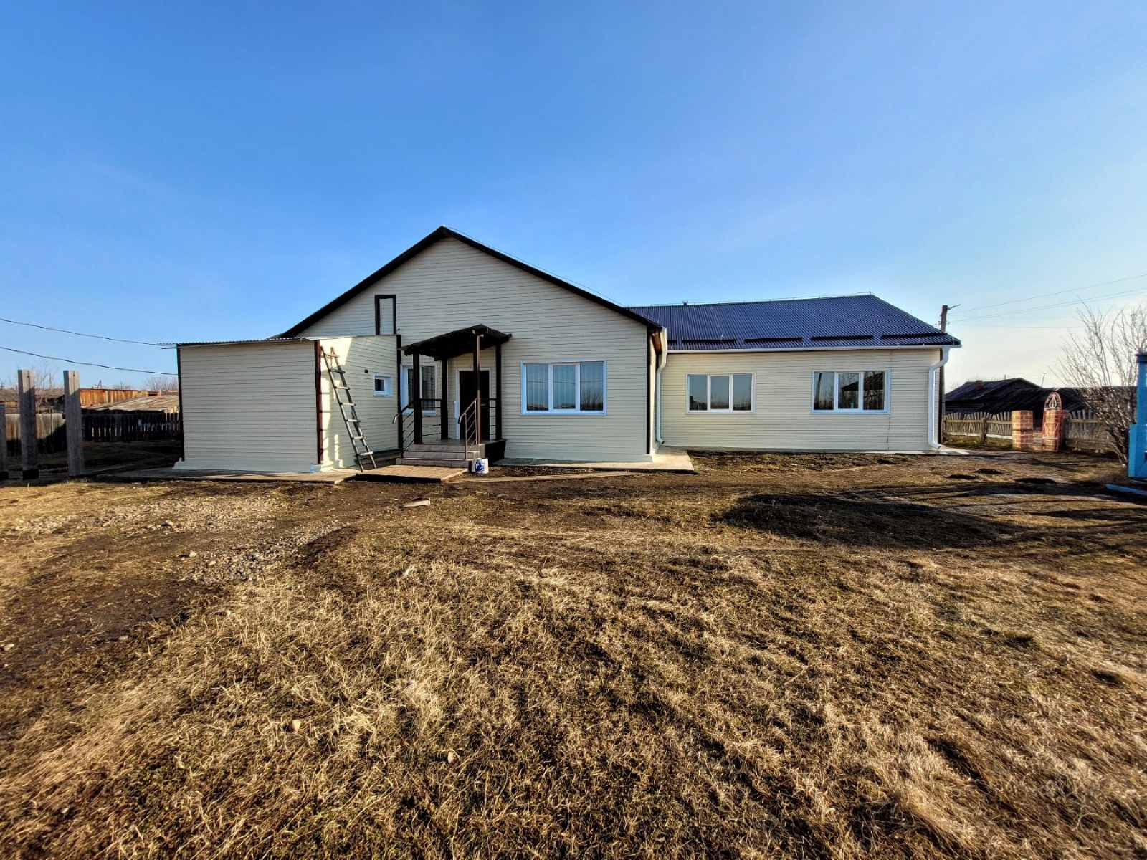
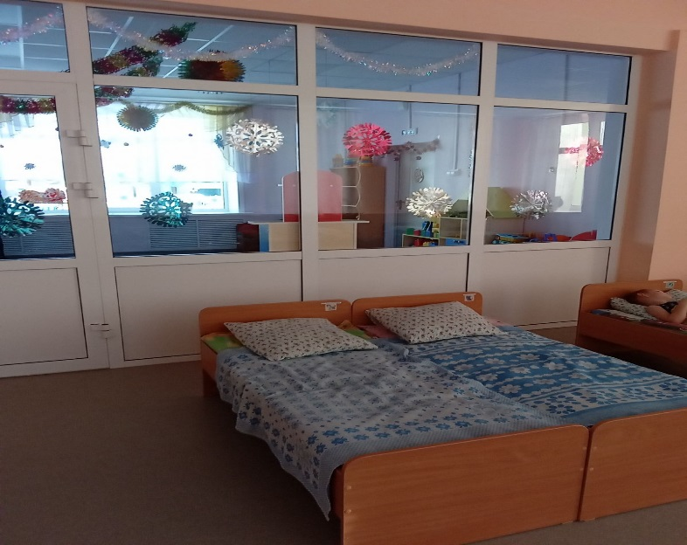
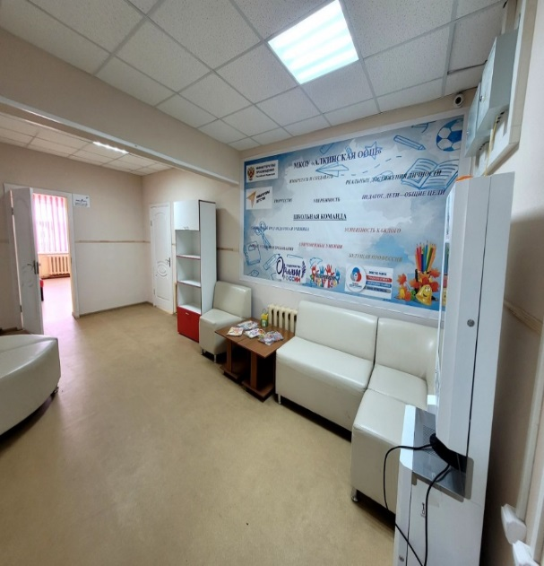
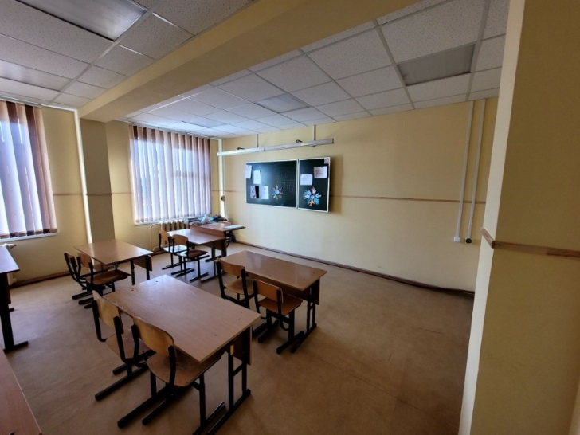
Капитальные ремонты детского сада «Росинка» с.Кундуй и Алкинской ООШ

Slide 5
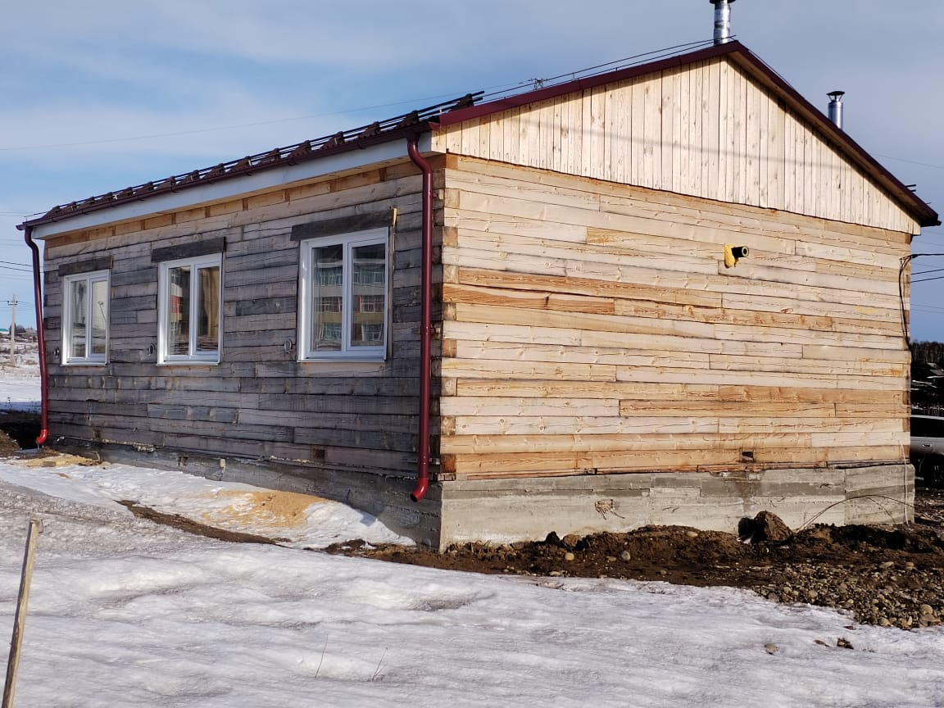
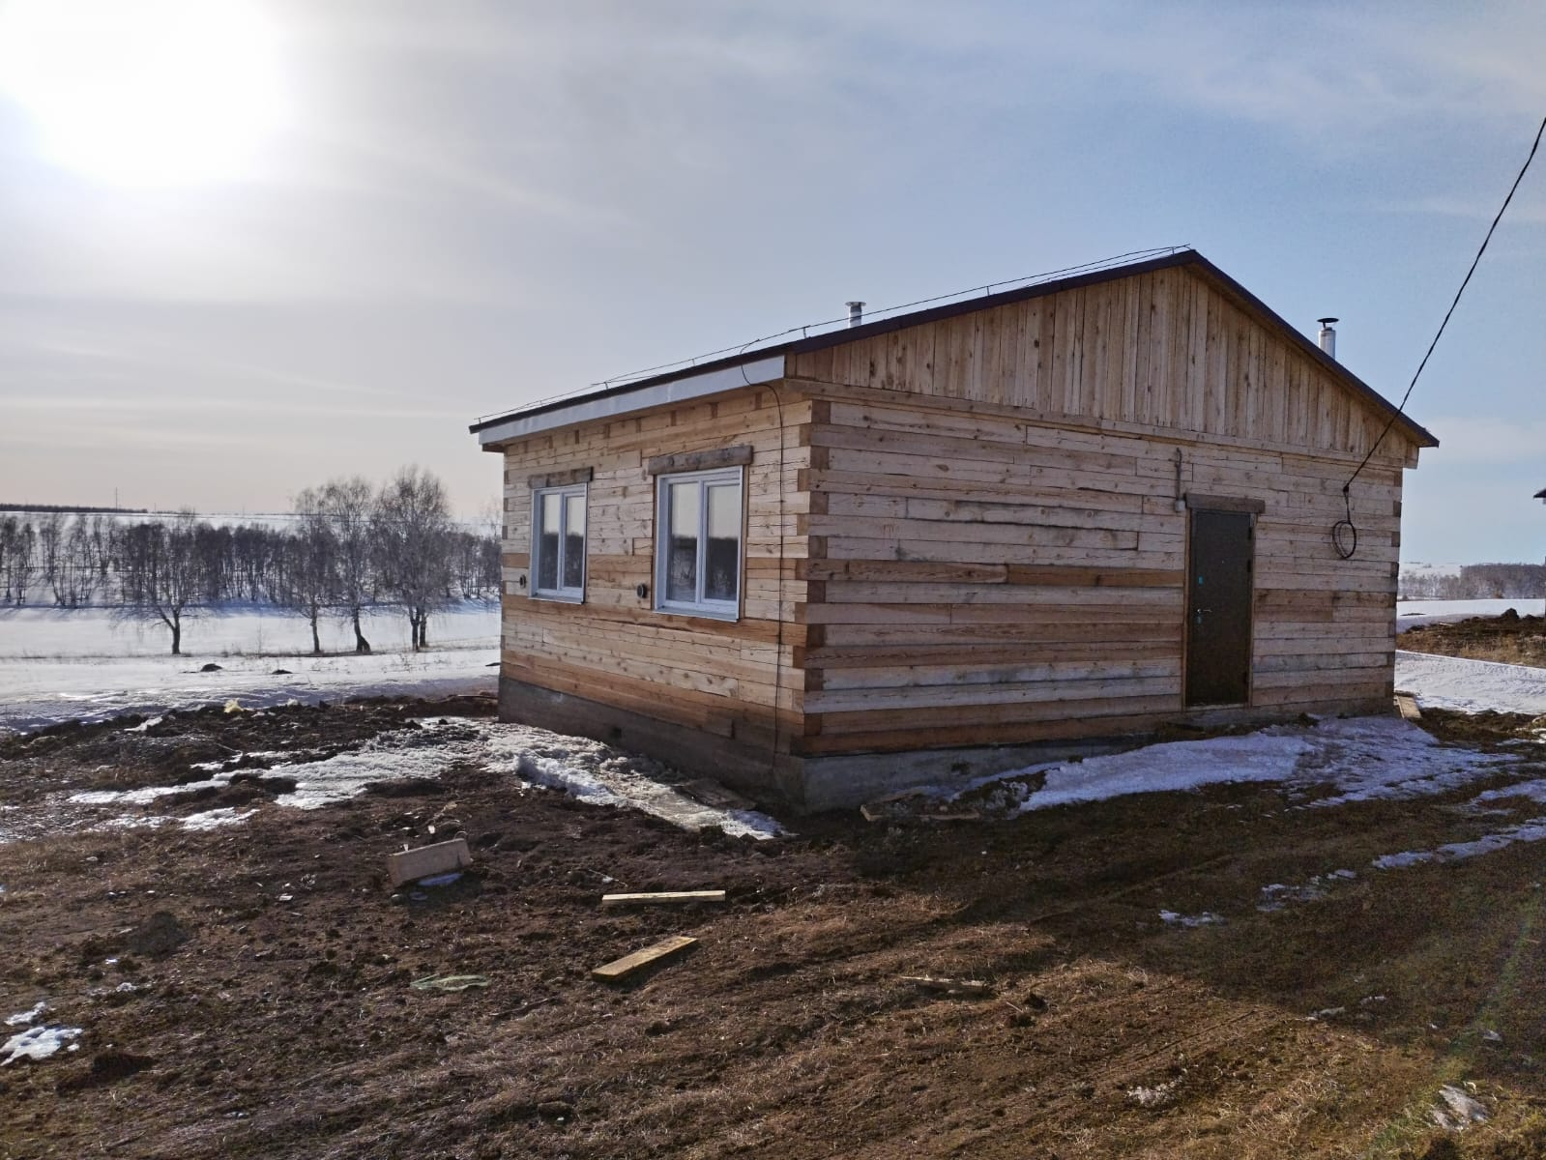
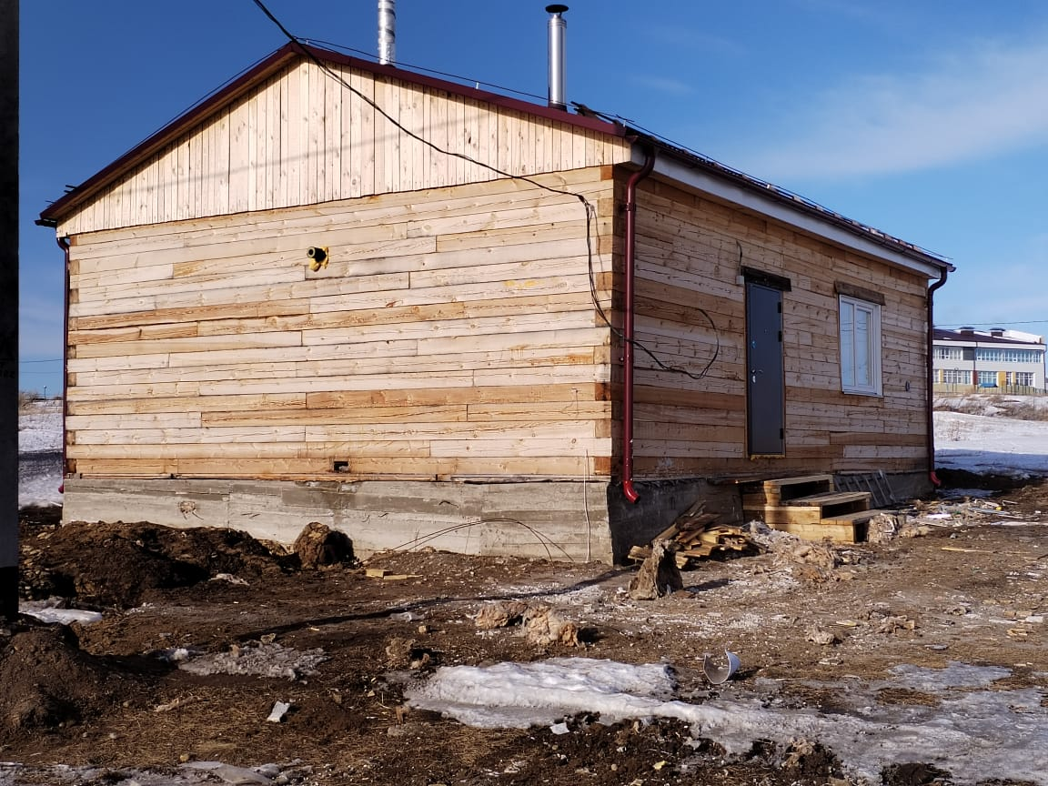
Строительство жилых домов
Завершено строительство 17 жилых домов, в том числе в Куйтуне 13 домов, в с.Андрюшино, п. Карымск, с. Каразей, с. Чеботариха по одному жилому дому.
Notes:
Завершено строительство 17 жилых домов, в том числе в Куйтуне 13 домов, в с.Андрюшино, п. Карымск, с. Каразей, с. Чеботариха по одному жилому дому.

Slide 6
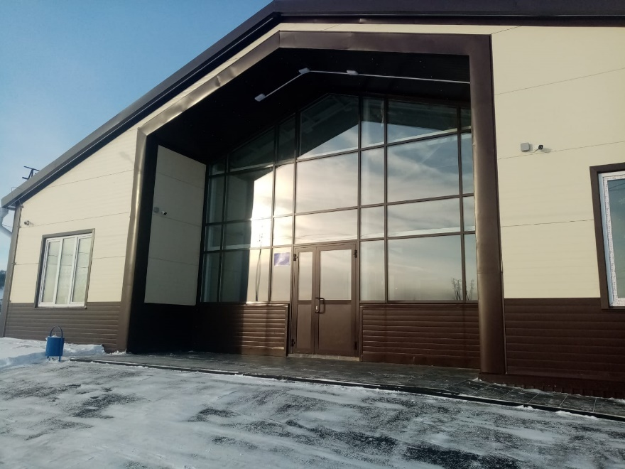
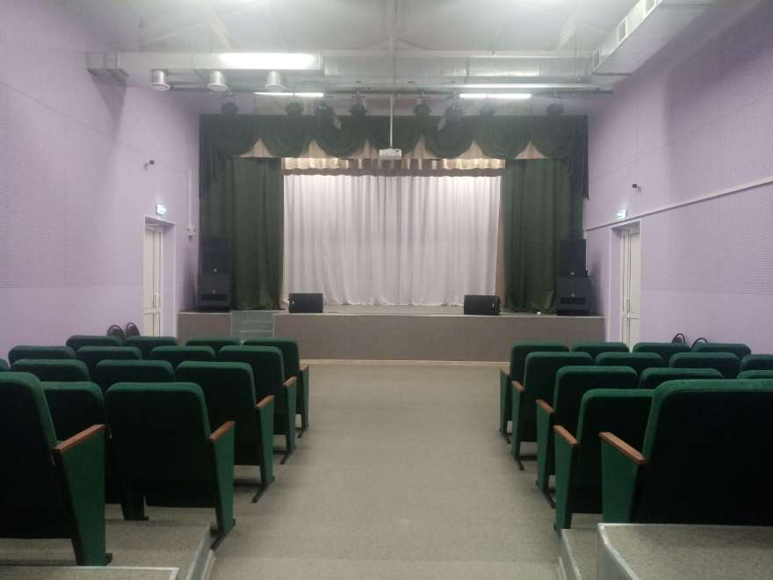
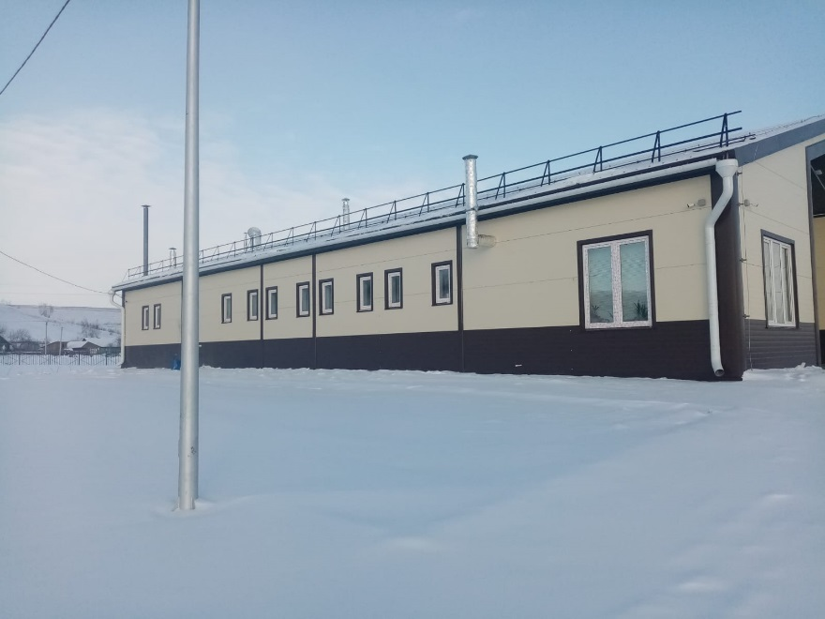
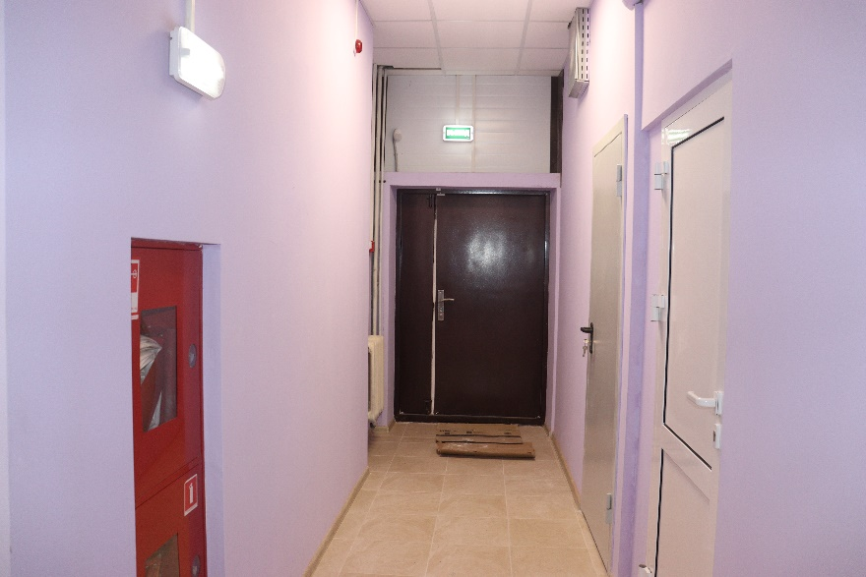
Строительство дома культуры на 49 мест в п. Игнино

Slide 7
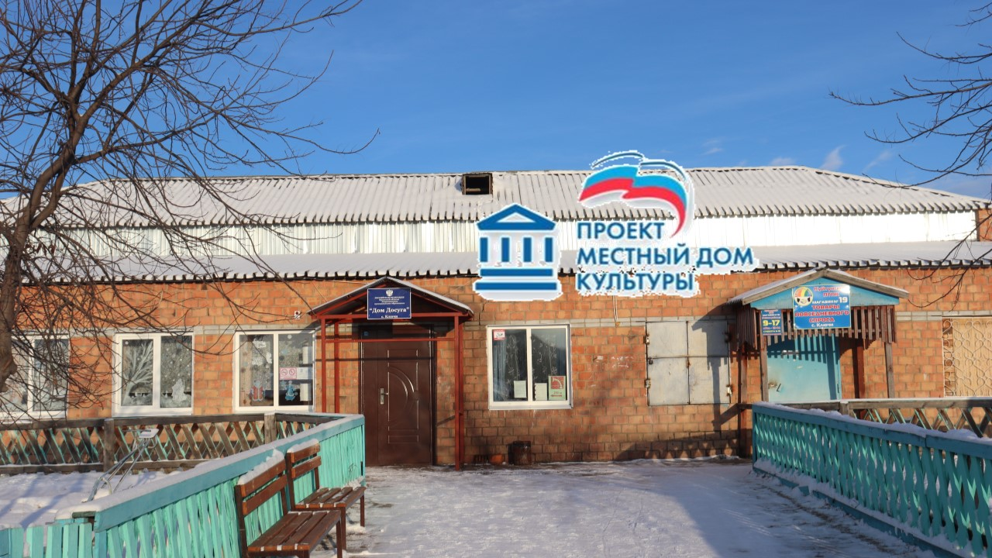
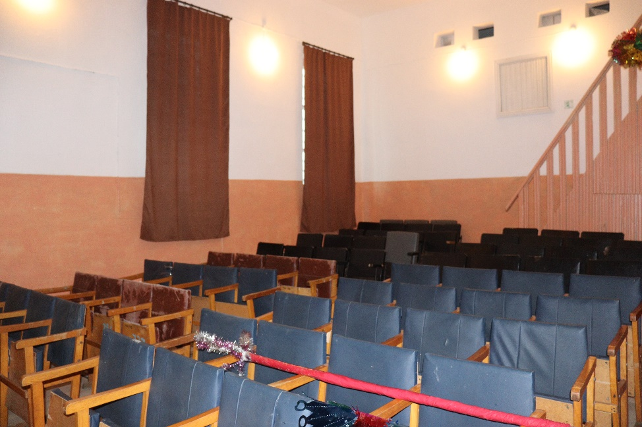
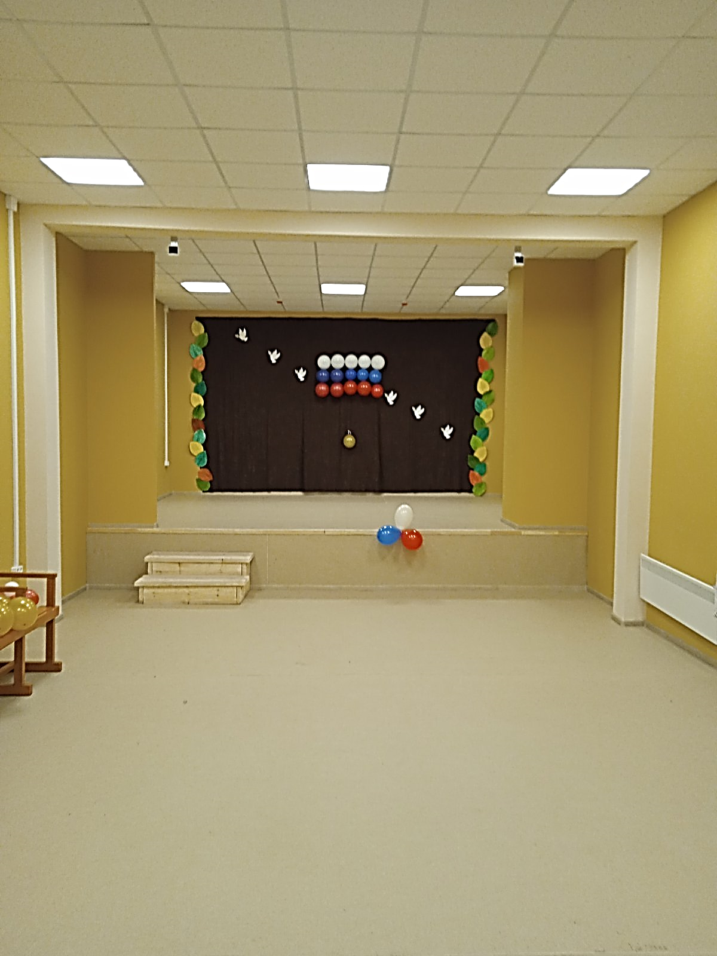
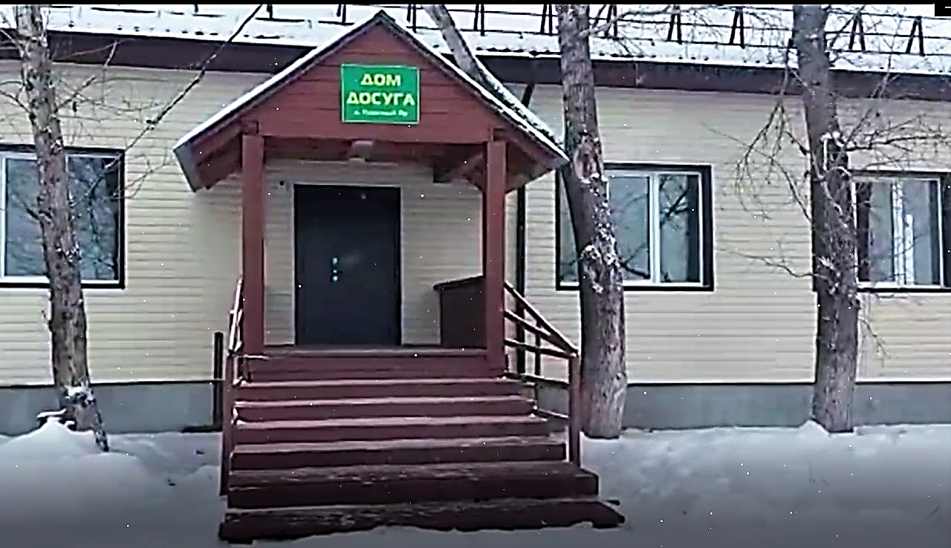
В селе Красный Яр выполнены работы по капитальному ремонту дома досуга. Проведен текущий ремонт Дома досуга с.Ключи

Slide 8
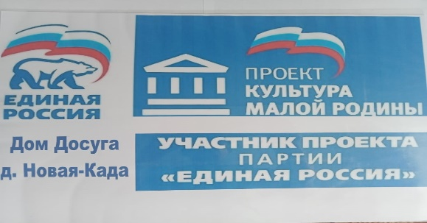
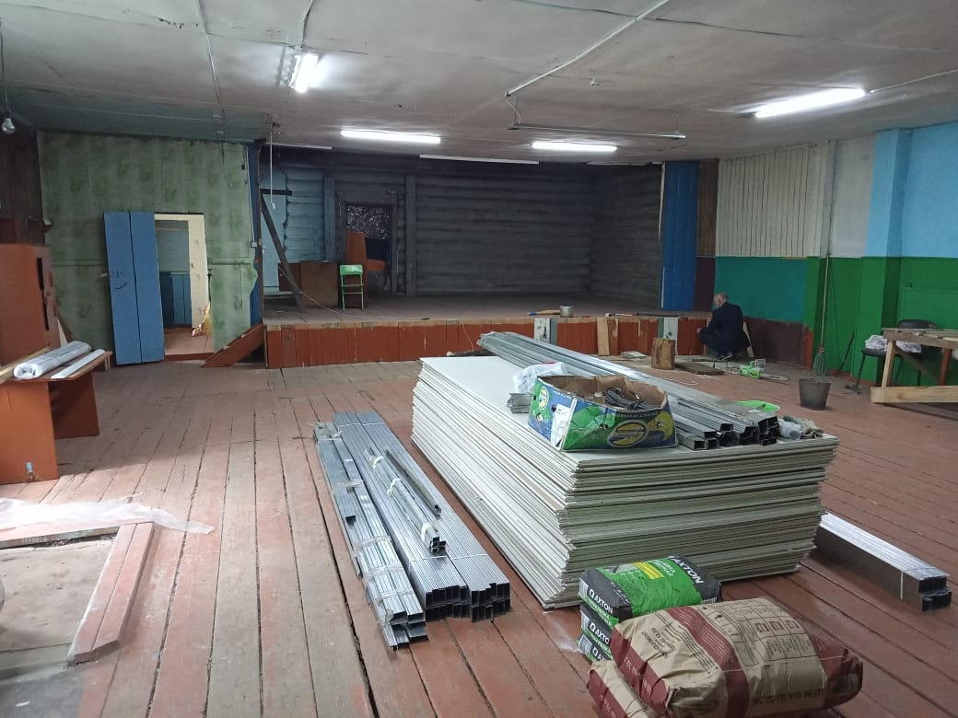
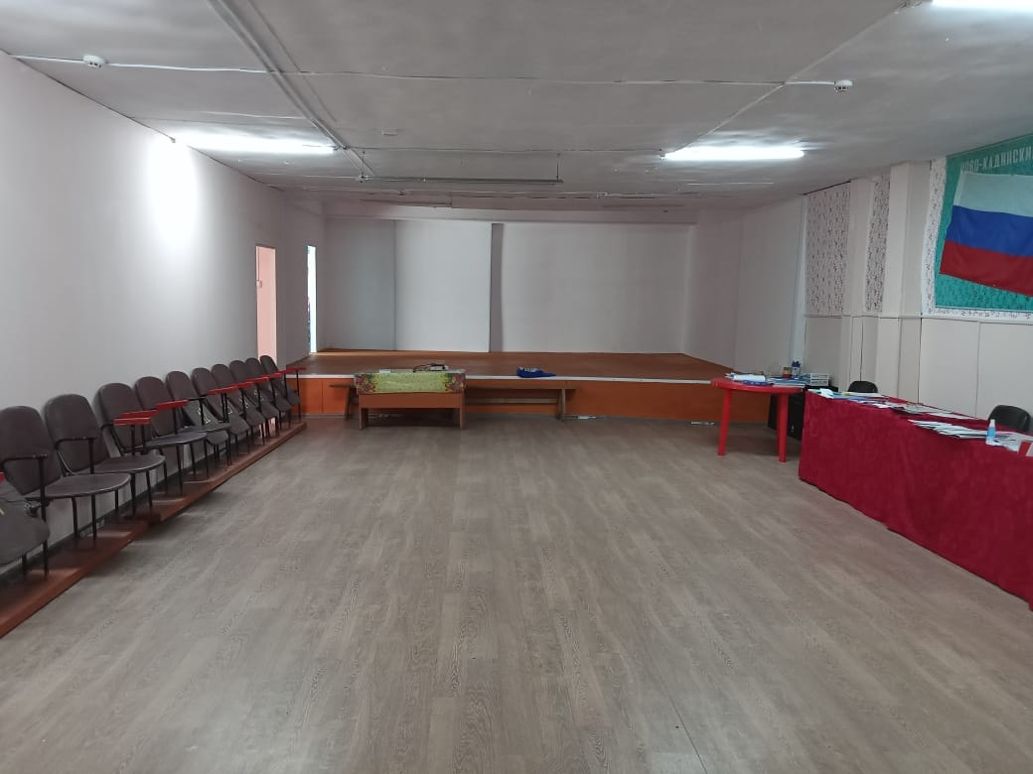
Выполнены работы по текущему ремонту в Доме досуга в деревне Новая Када.

Slide 9
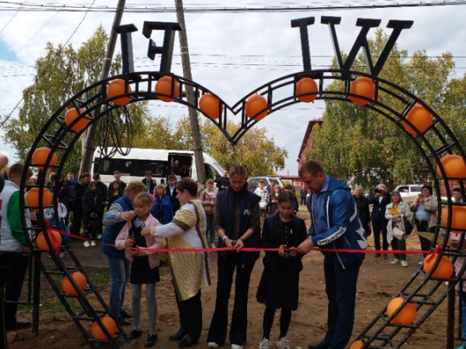
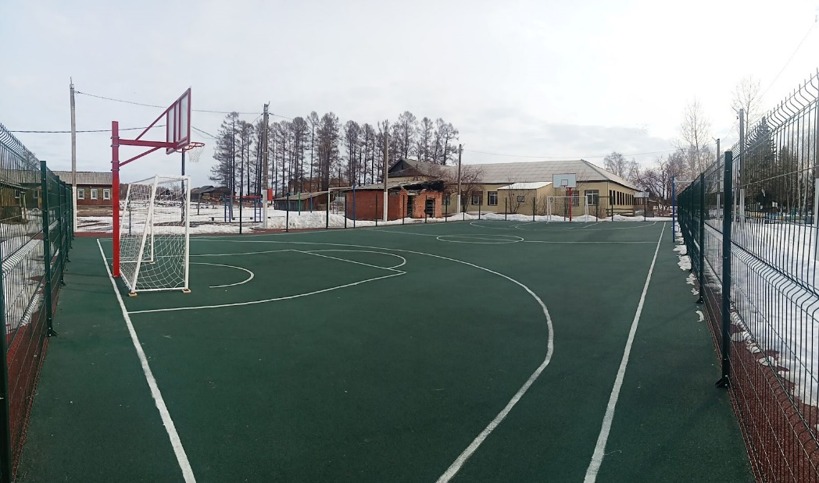
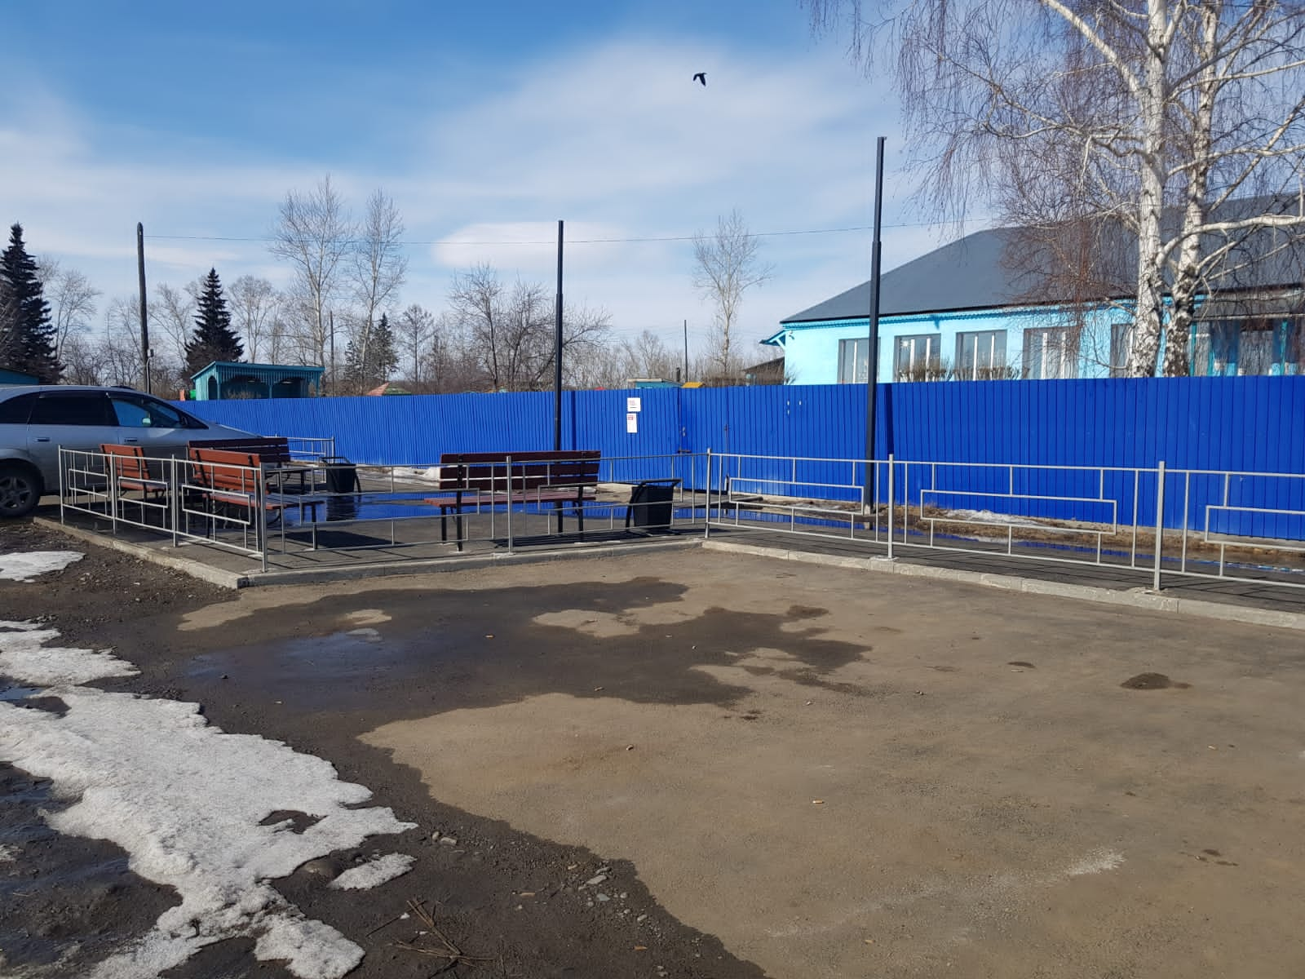
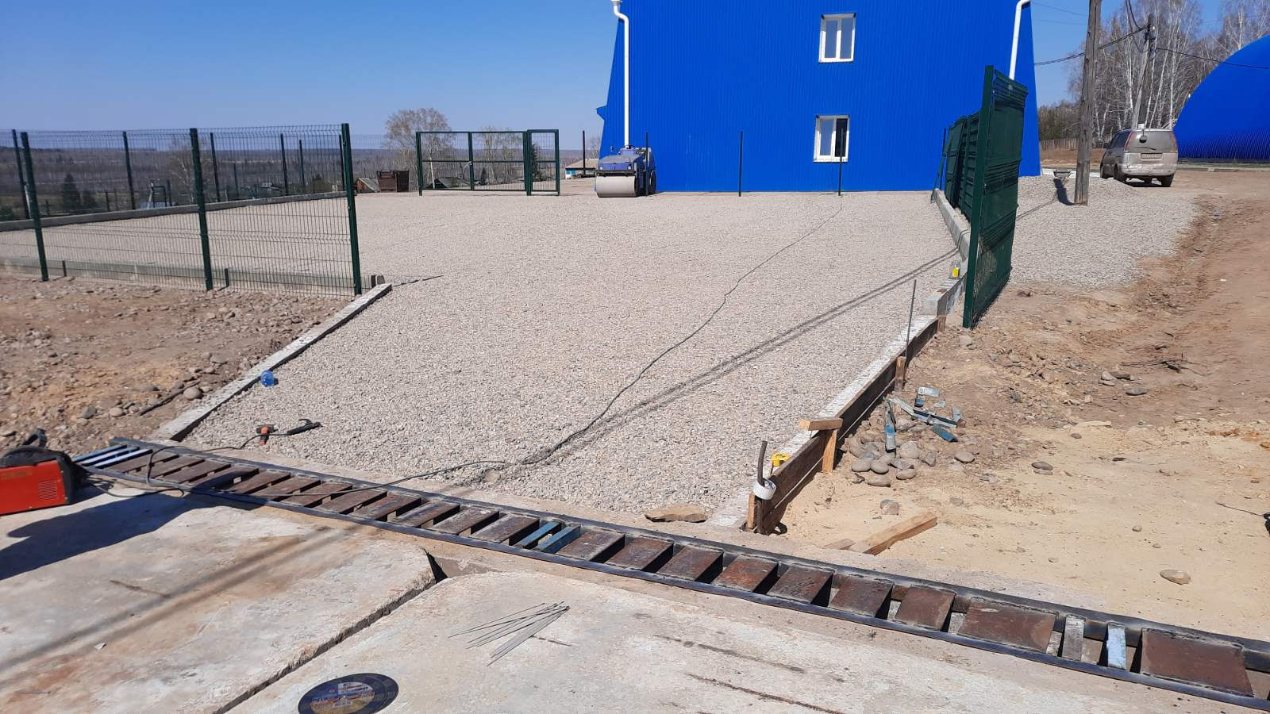
Благоустройство территорий: Куйтунское городское, Иркутское, Каразейское, Карымское, Тулюшское, Уховское сельские поселения

Slide 10

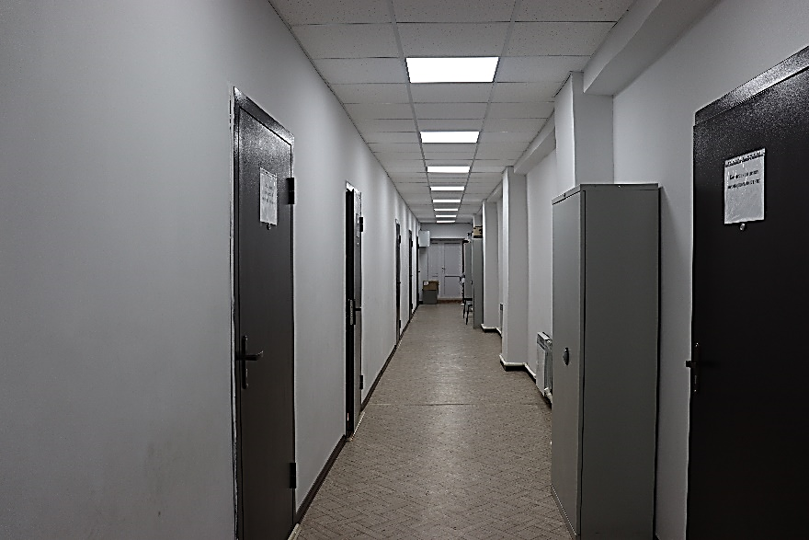
МКУ «Комитет по управлению муниципальным имуществом и градостроительству администрации муниципального образования Куйтунский район»
Правила землепользования и застройки Андрюшинского, Барлукского, Карымского, Ленинского, Уянского, Усть-Кадинского, Алкинского, Иркутского, Каразейского, Тулюшского, Большекашелакского, Кундуйского, Лермонтовского, Уховского, Харикского, Чеботарихинского, Мингатуйского, Новотельбинского, Панагинского
сельских поселений приведены в соответствие с требованиями градостроительного законодательства, откорректированы границы территориальных зон для их постановки на кадастровый учет
Генеральные планы 13 сельских поселений (Алкинское, Иркутское, Каразейское, Тулюшское, Большекашелакское, Кундуйское, Лермонтовское, Уховское, Харикское, Чеботарихинское, Мингатуйское, Новотельбинское, Панагинское) приведены в соответствие с требованиями градостроительного законодательства в следующих частях:
- откорректировано местоположение функциональных зон;
- откорректированы границы населенных пунктов;
- предусмотрено размещение объектов местного значения поселений, муниципального района в соответствии с утвержденными программами.

Slide 11
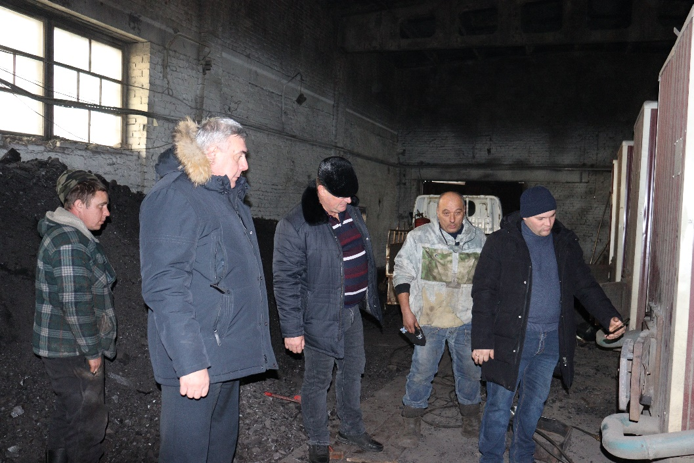
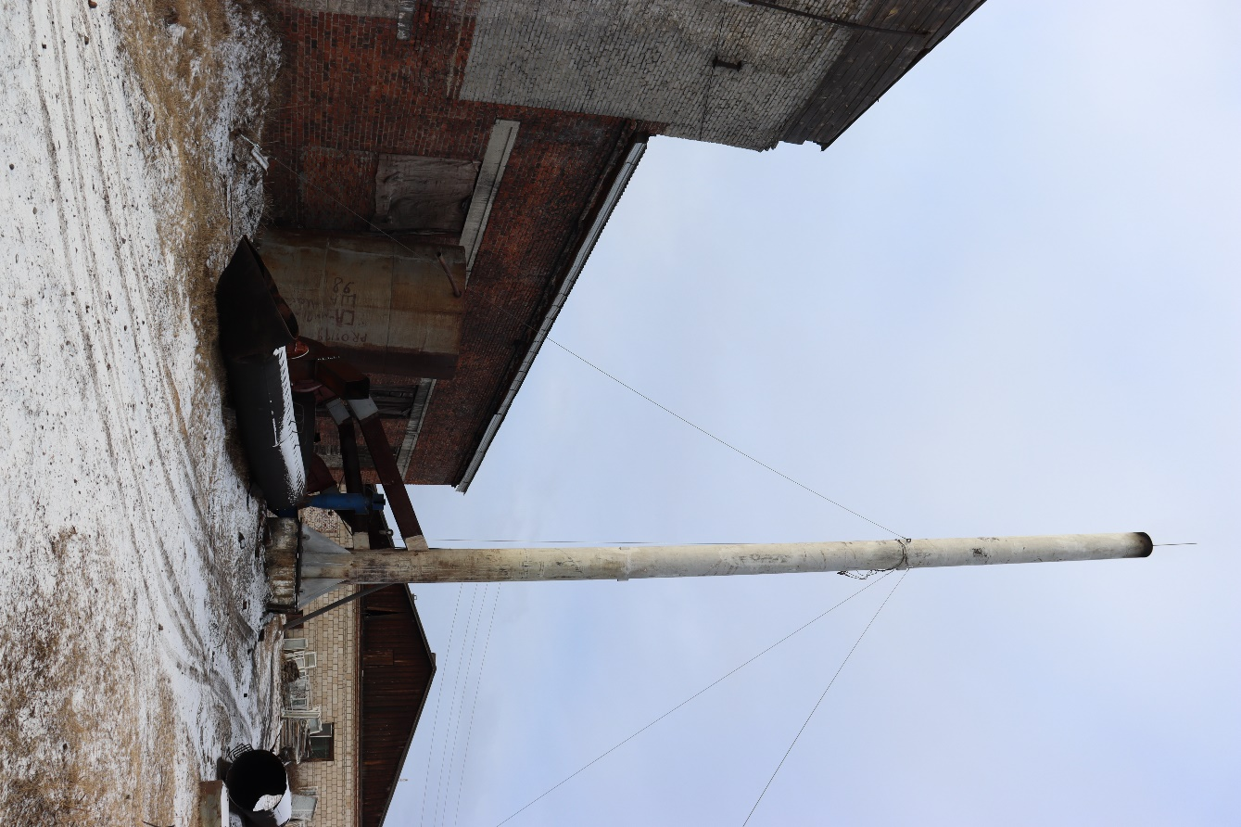
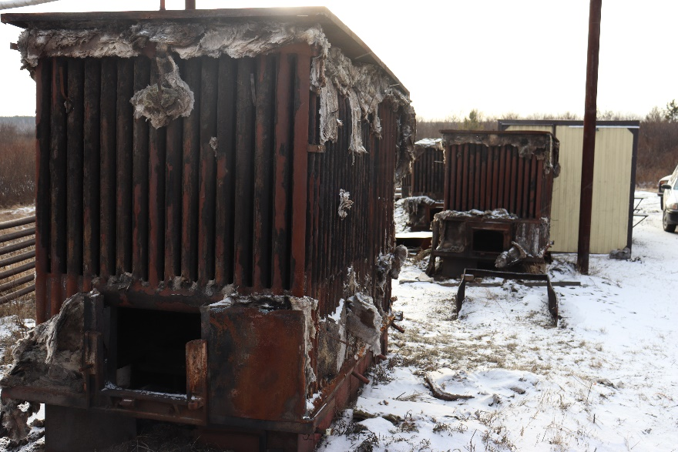
Ремонты котельного оборудования

Slide 12
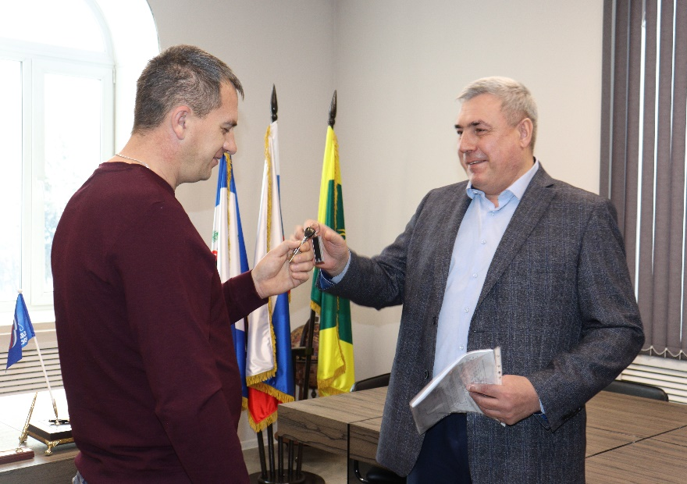
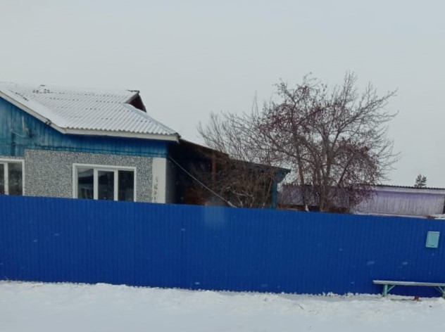
Для людей с ограниченными возможностями здоровья за счет средств местного бюджета приобретены 3 жилых помещения общей стоимостью 2,2 млн. рублей.

Slide 13
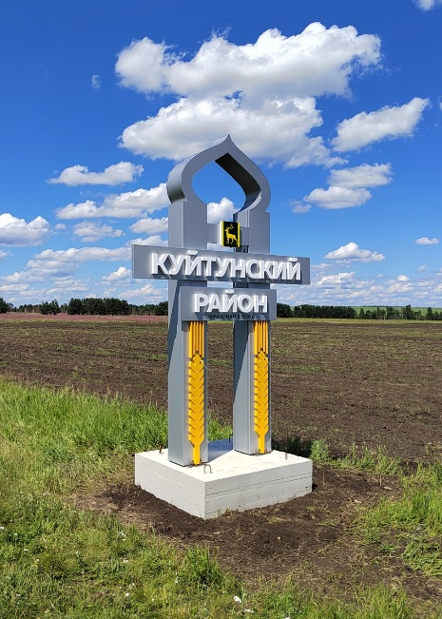
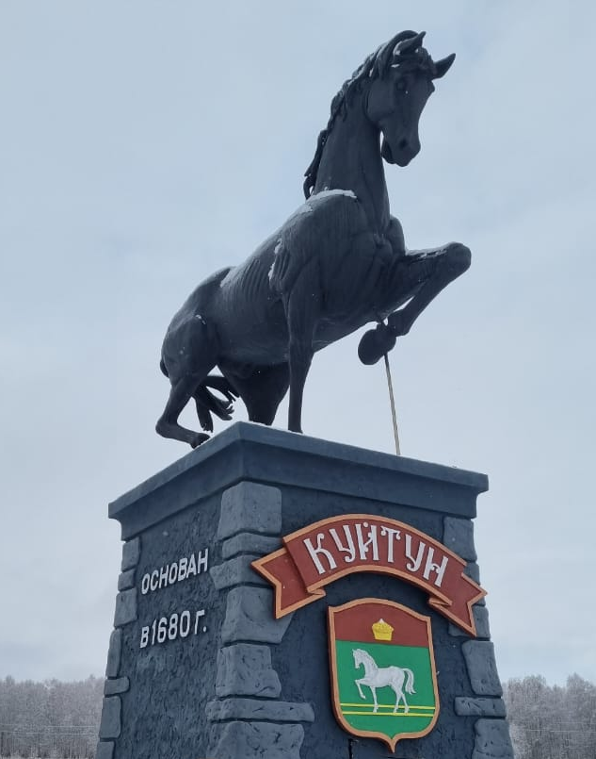
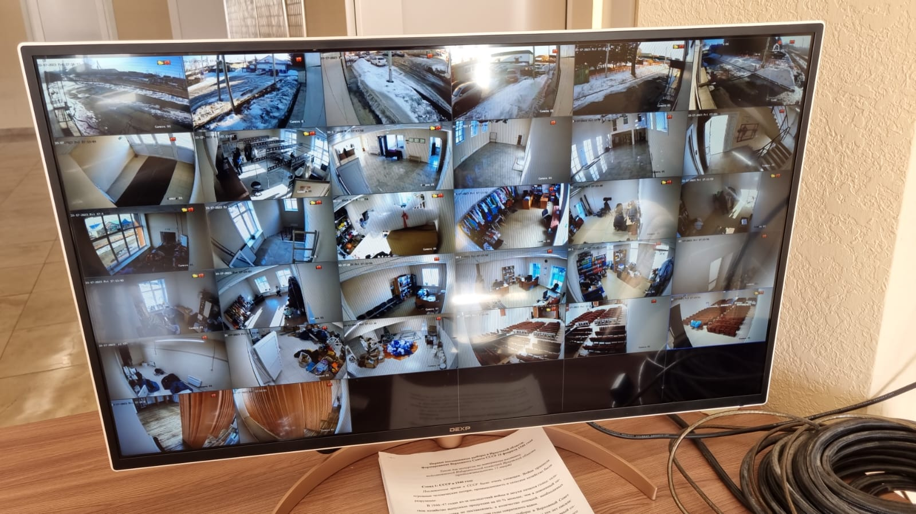
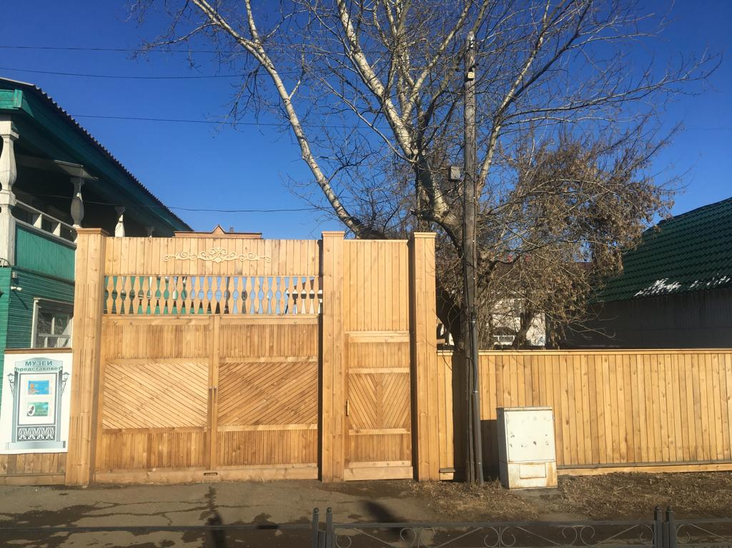
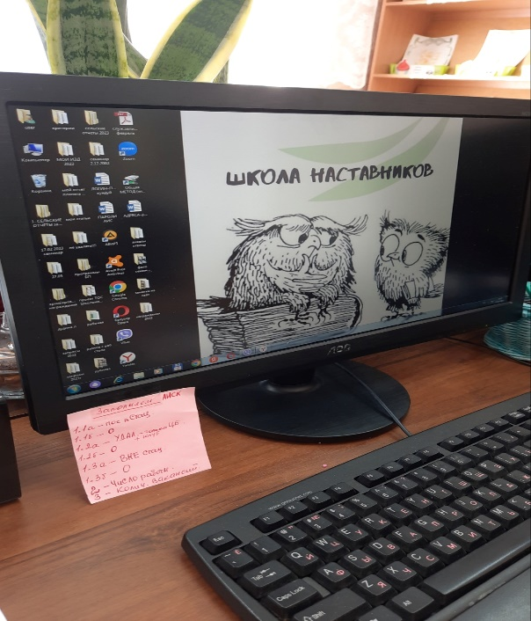
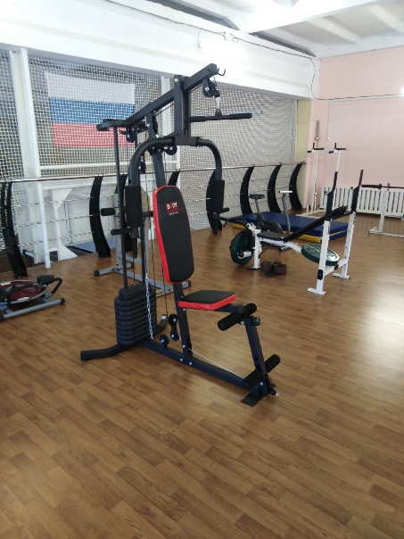
НАРОДНЫЕ ИНИЦИАТИВЫ 2022 – 23,8 млн. руб.

Slide 14

ИНВЕСТИЦИИ
Общий объем инвестиций в основной капитал за счет всех источников финансирования – 805,4 млн. руб.:
- капитальный ремонт социальных объектов;
- строительство жилых домов;
- обновление машинно-тракторного парка, оборудования в сельском хозяйстве.

Slide 15
Динамика изменения численности населения за три года

Slide 16
СТРУКТУРА ЭКОНОМИКИ КУЙТУНСКОГО РАЙОНА
Наименование отрасли | Доля в экономике района
Сельское хозяйство | 44,1 %
Промышленное производство | 9,4 %
Торговля и общественное питание | 11,9 %
Лесоводство и лесозаготовки | 31,3 %
Водоснабжение | 1,6 %
Прочие виды деятельности | 1,7 %

Slide 17
Показатели развития малого и среднего бизнеса
Количество малых и средних предприятий (ед.)
Количество ИП (ед.)
485
520
52
45
2021
2022
2021
2022
Выручка от продажи товаров, работ, услуг (млн. руб.)
Произведено продукции (млн. руб.)
2719,9
3359,4
755,8
563,1
2021
2022
2021
2022

Slide 18
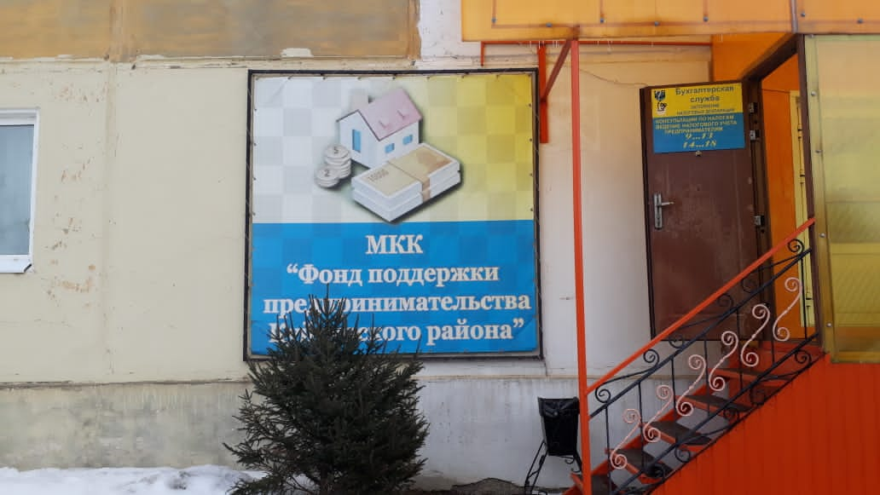
Выдано микрозаймов 41,8 млн.руб. 45 СМСП,
в т.ч. 19,5 млн. руб. предоставлены 21 КФХ

Slide 19
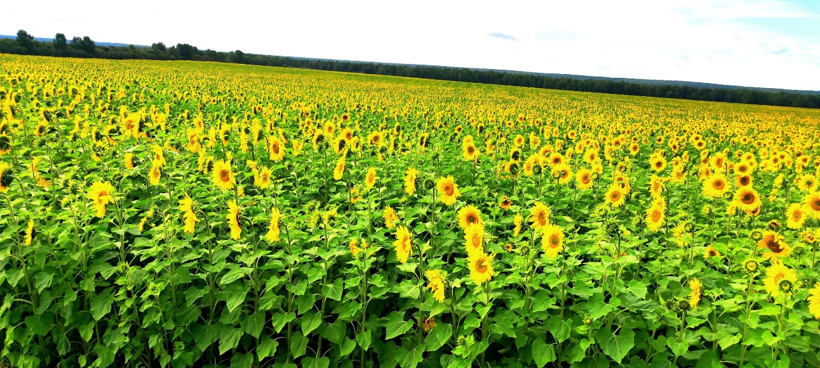
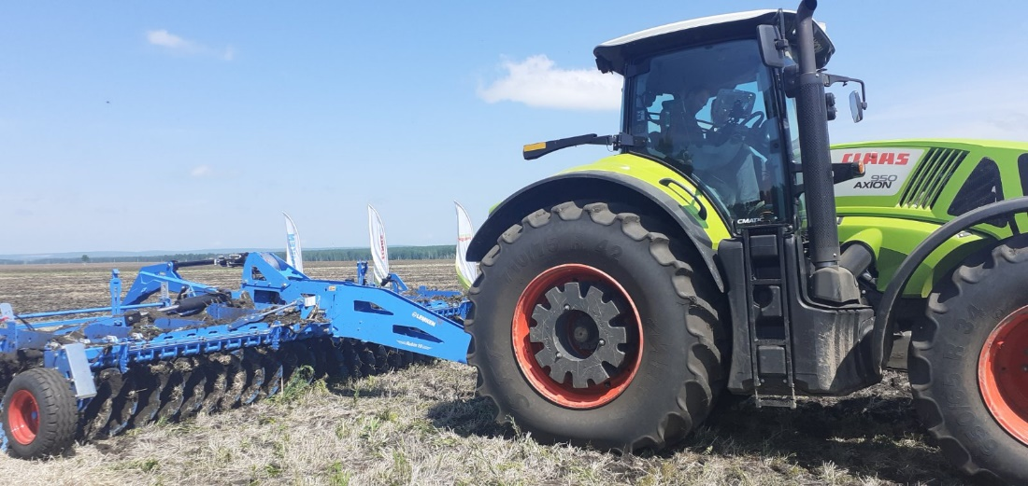
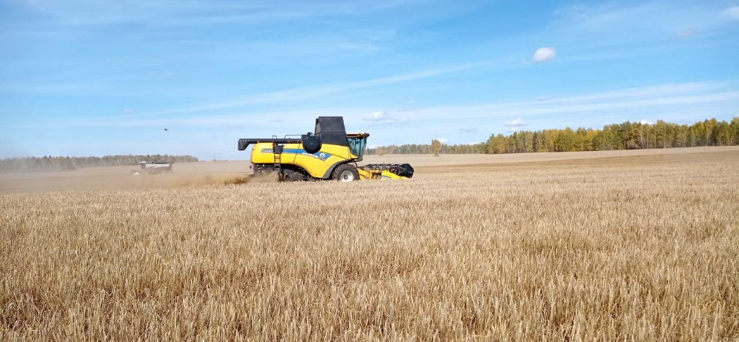
Агропромышленный комплекс
В 2022 году сельхозпроизводителями активно приобреталась техника и оборудование в лизинг на общую сумму 382,3 млн. руб. субсидии на приобретение спецтехники в лизинг составили 162,9 млн. руб. – это результат содействия администрации района в вовлечении всех сельскохозяйственных товаропроизводителей в областную программу поддержки сельского хозяйства и участие в национальном проекте «Развитие АПК».
По результатам уборочной 2022 года валовый сбор зерна и зернобобовых по всем категориям хозяйств района в амбарном весе составил 153,2 тыс. тонн при урожайности 24,72 ц/га. Площадь засеянных сельскохозяйственных культур составила 81743,3 га.,

Slide 20
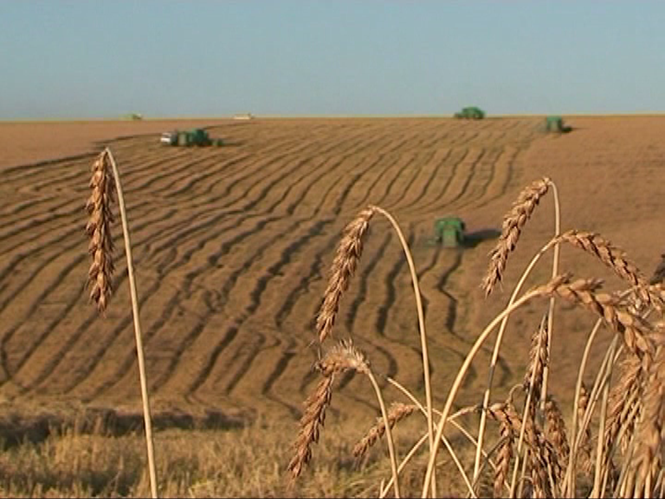
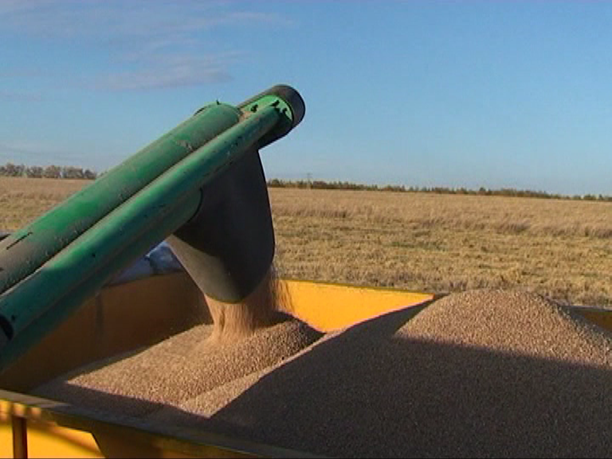
Производство сельскохозяйственной продукции в целом по району:

Slide 21
Социально-экономическое сотрудничество
Соглашений о социально-экономическом сотрудничестве – 170 |  | Привлечено 8,2 млн. руб.
Участники:
ООО «СибИнтерСтрой» | ООО «Транснефть-Восток» |  | ИП Киреева Т.П.
ООО «Возрождение» | ООО «Сады Сибири» |  | ИП Мрачковская О.И.
ООО «Саянский бройлер» | ИП КФХ Судникович Н.М. |  | ИП КФХ Ступин Д.В.
ООО «Куйтунское ЖКХ» | ИП КФХ Ткачев А.А. |  | ИП Поплавская М.П.
ООО «Актив+» | ИП Шлыкова К.Д. |  | ИП КФХ Курмель С.М.
АО «Куйтунская Нива» | ИП Мачихо В.С. |  | ИП Шульгин
ООО «Лесная инвестиционная компания» | ООО «ЭкспортЛес» |  | ООО «Коммерческий центр»

Slide 22
Образование
Муниципальная
система
образования
13 средних школ, 6 основных школ, 1 начальная школа, 2 центра образования, имеющих в своем составе среднюю школу и детский сад
11 дошкольных учреждений
3 учреждения дополнительного образования
В системе образования работают 669 педагогических работников: из них 486 чел. в общеобразовательных учреждений, 129 чел. в дошкольных образовательных учреждениях, 54 чел. в учреждениях дополнительного образования

Slide 23




«Точка роста»

Slide 24





Slide 25

Здравоохранение
3 врачебных амбулатории, 4 участковые больницы, 45 фельдшерско – акушерских пунктов, 1 дневной стационар при поликлинике р.п.Куйтун.
В рамках реализации муниципальной программы « Укрепление общественного здоровья населения на территории муниципального образования Куйтунский район» каждому приглашенному врачу производится денежная выплата в размере 100 тыс. рублей.
Студентам медицинских образовательных учреждений, в целях привлечения в дальнейшем для работы в ОГБУЗ «Куйтунская РБ», выплачивается стипендия в размере 2 тыс. руб.

Slide 26







Молодежная политика и спорт

Slide 27



Культура
Областной семинар практикум по развитию казачьей культуры
Всероссийский фольклорный конкурс «казачий круг»

Slide 28





Культура
ПРОЕКТ «РИСУНКИ НА ЗДОРОВЬЕ»

Slide 29




Культура
НАЦИОНАЛЬНЫЙ ПРОЕКТ «КУЛЬТУРА» РЕАЛИЗАЦИЯ МЕРОПРИЯТИЙ ПО ПУШКИНСКОЙ КАРТЕ

Slide 30






Культура
НАЦИОНАЛЬНЫЙ ПРОЕКТ «КУЛЬТУРА» РЕАЛИЗАЦИЯ МЕРОПРИЯТИЙ МЕЖВЕДОМСТВЕННОГО ПРОЕКТА КУЛЬТУРА ДЛЯ ШКОЛЬНИКОВ

Slide 31

Финансы
Консолидированный бюджет (с учетом поселений)
Бюджет МО (без учета поселения)
Доходы
2039,2 млн. руб.
1 774,1 млн. руб.
Расходы
2055 млн. руб.
1 788,7 млн. руб.

Slide 32
Исполнение доходов бюджета муниципального образования Куйтунский район за 2022 год (с учетом сельских поселений)
Налоговые доходы:
- НДФЛ 130,9 млн. р.;
- Акцизы 40,7 млн. р.;
- Налоги на совокупный доход – 28,7 млн.р.
- Налог на имущество – 19,9 млн. р.
- Государственная пошлина 3,3 млн .р.
Неналоговые доходы:
- Доходы от использования имущества 9,7 млн.р.;
- Плата за пользование природными ресурсами 0,07 млн.р.;
- Доходы от оказания платных услуг (работ) и
компенсации затрат государства 21,4 млн.р.;
Доходы от продажи имущества 6,9 млн.р.;
- Административные платежи – 0,005 мл. р.
- Штрафы, санкции, возмещение ущерба – 3,3 млн.р.
- Прочие неналоговые доходы -1,2 млн.р.
Безвозмездные поступления:
- Дотации - 205,8 млн.р
- Субсидии - 376,6 млн.р.
- Субвенции - 1 138,9 млн.р.
- Иные МБТ - 49,4 млн.р
- Прочие МБТ - 6,5 млн.р.
- Возврат остатков -4,2 млн.р.
223,5 млн.р.
42,6 млн. р.
1 733 млн. р.

Slide 33
Структура расходов бюджета муниципального образования Куйтунский район в 2022 году
Исполнение бюджета по расходам с учетом поселений
 | 2022 год
 | Сумма млн. руб. | Удельный вес
Общегосударственные вопросы | 275,4 | 13,4
Национальная оборона | 3,3 | 0,16
Национальная безопасность и правоохранительная деятельность | 1,8 | 0,09
Национальная экономика | 110,6 | 5,38
Жилищно-коммунальное хозяйство | 105,3 | 5,12
Охрана окружающей среды | 18,4 | 0,9
Образование | 1 274,4 | 62,0
Культура, кинематография | 221,4 | 10,8
Социальная политика | 37,9 | 1,8
Физическая культура и спорт | 6,5 | 0,3
Итого | 2055,0

Slide 34
Задачи на 2023 год
- строительство 22-х жилых домов для предоставления участникам программы «Комплексное развитие сельских территорий» по договорам найма. Стоимость строительства уточняется.
- выполнение работ по капитальному ремонту зданий Уянской СОШ и д/с Тополек р.п. Куйтун общей стоимостью 90 млн. руб.
- реализация 13-ти инициативных проектов на территории сельских поселений общей стоимостью 14,9 мл. руб.
- капитальный ремонт Карымского СКЦ на сумму 13,9 млн. руб.
-благоустройство общественных территорий Куйтунского городского поселения и Иркутского, Карымского, Тулюшского, Андрюшинского сельских поселений;
- капитальный ремонт магистрального водовода Ан-Завод- Куйтун стоимостью 95 млн. руб.
-продолжение работ по капитальному ремонту автодороги по ул. Российской
- ремонт автомобильных дорог в п. Куйтун на трех летний период.

Slide 35
Спасибо за внимание

